Slide 1
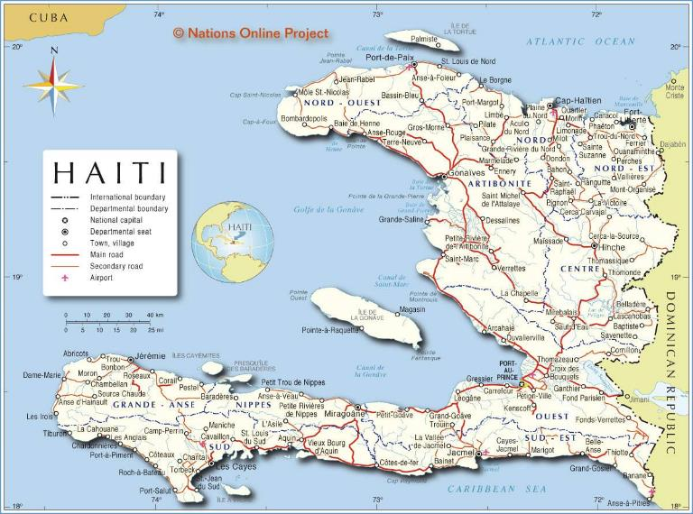
HAÏTI
Mercredi 19 août 2020, l’«Ancelita», un petit voilier de fortune effectuant le trajet entre Saint-Louis du Nord et l'île de la Tortue, transportant des passagers et des marchandises a fait naufrage au large de l’île de la Tortue à 12h30 p.m.
Pour comprendre comment un tel accident peut arriver, je vous propose de faire un état des lieux. Je connais la situation depuis 1978, et le naufrage fait partie des risques de la traversée et de la peur des gens qui n’ont pas d’autre solution.

Slide 2
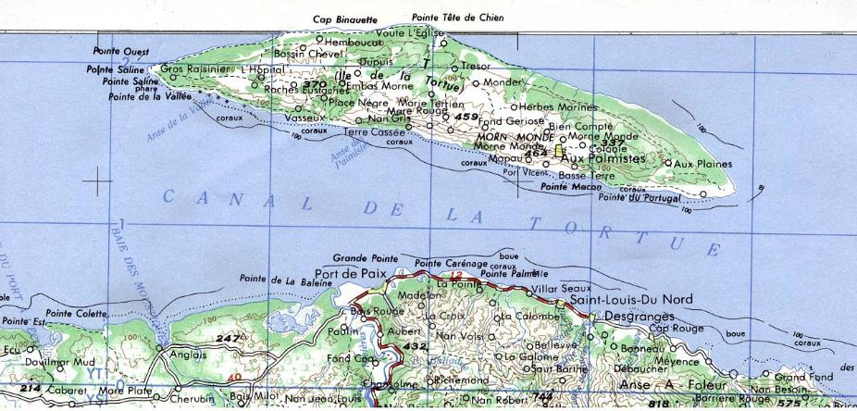
Longue de 37 km sur 6 km de large, soit une superficie de 178 km²,
l’île de la Tortue se trouve à 7 km au large de la ville de Saint Louis du Nord. Elle en est séparée par un bras de mer, le canal de la Tortue.

Slide 3
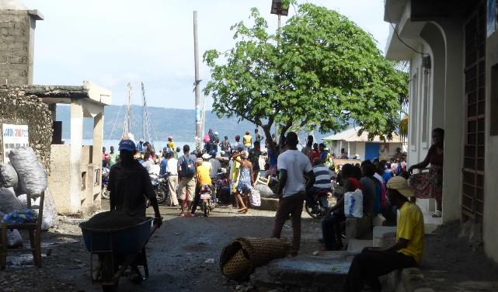
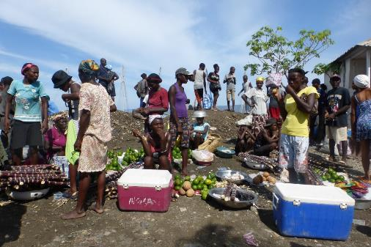
Quand on arrive au port de Saint Louis du Nord.
On voit l’île de la Tortue en face.
L’affluence attire les marchandes de fruits et de canne à sucre.

Slide 4
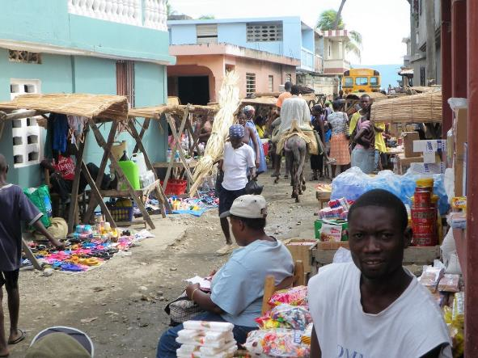
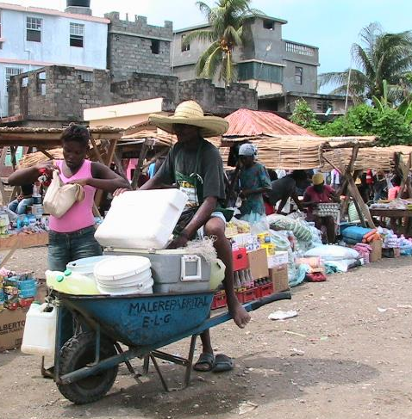
Le mercredi, jour de marché à Saint Louis du Nord, les rues se remplissent.

Slide 5
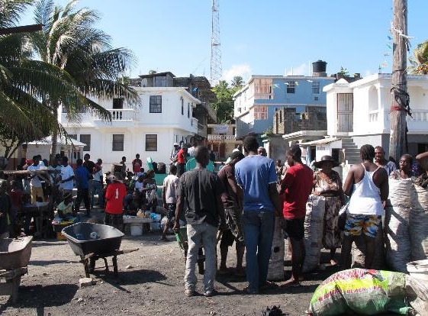
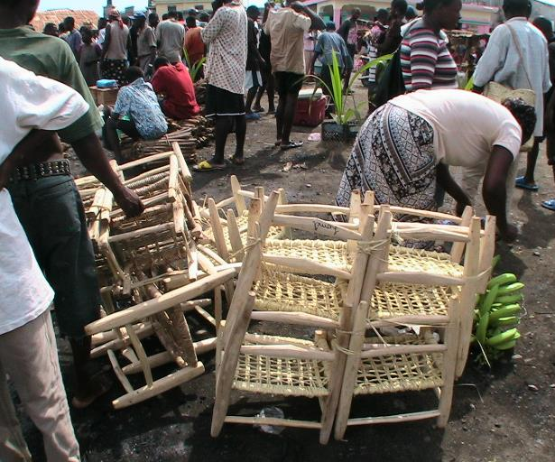
Les petites chaises traditionnelles sont très appréciées…

Slide 6
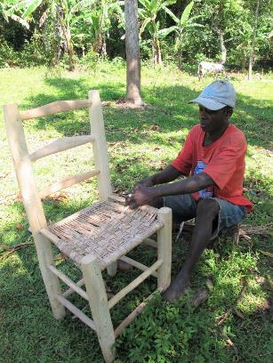
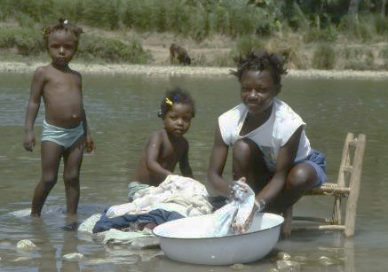
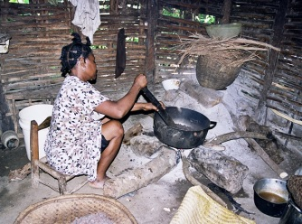
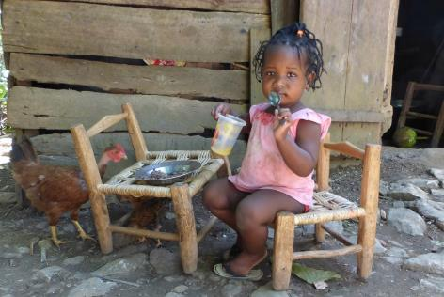
Fabriquées à la main, ces chaises sont très utiles à la vie quotidienne.

Slide 7
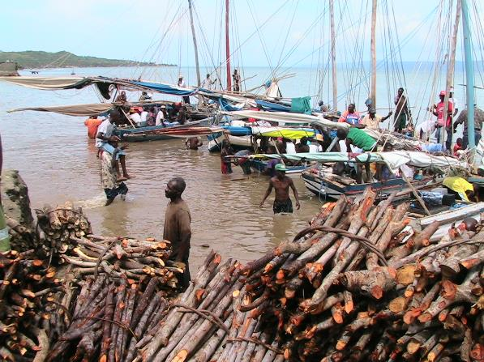
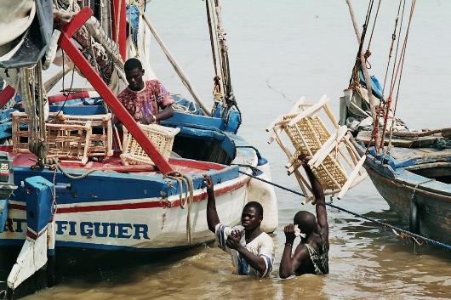
Elles débarquent de la Tortue, ainsi que le bois.
C’est un problème pour la terre qui se déboise, mais les paysans n’ont souvent pas d’autre solution…

Slide 8
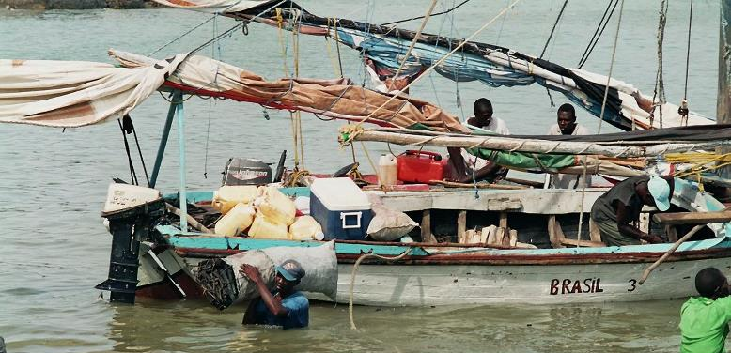
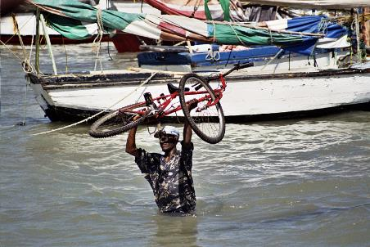
Le vélo est également descendu précautionneusement.
Une autre spécialité de l’île de la Tortue :
la fabrication du charbon de bois.
Tout aussi dramatique pour la protection des sols.

Slide 9
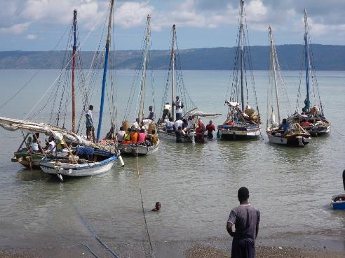
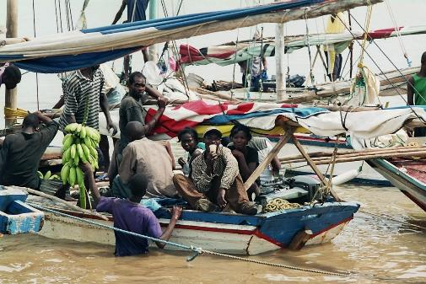
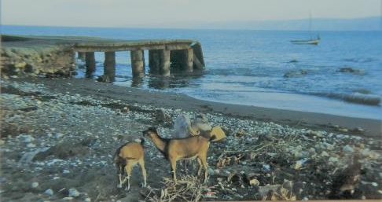
Les bateaux attendent les voyageurs.
Parfois les capitaines viennent chercher les passagers avec un petit canot…
Le warf qui existait dans les années 80
a été emporté par la mer.

Slide 10
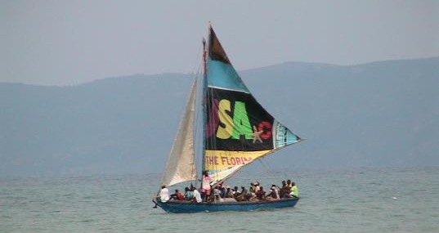
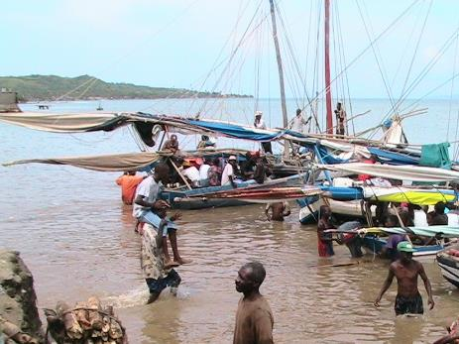
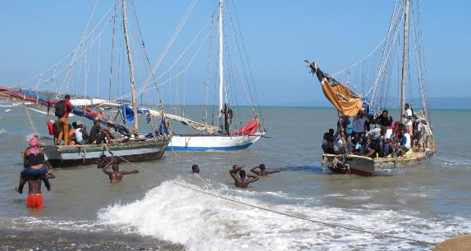
Avec le manque de moyen, un nouveau métier est apparu : porteur pour les voyageurs.
Et quand un bateau arrive,
les porteurs se précipitent…

Slide 11
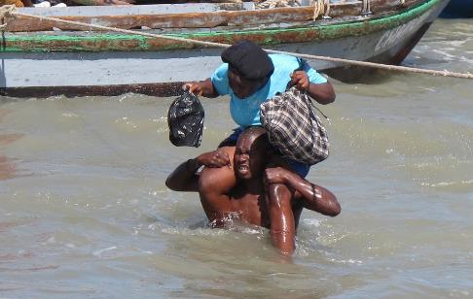
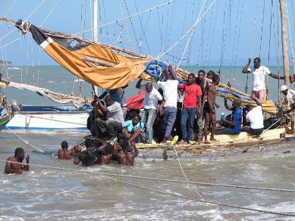
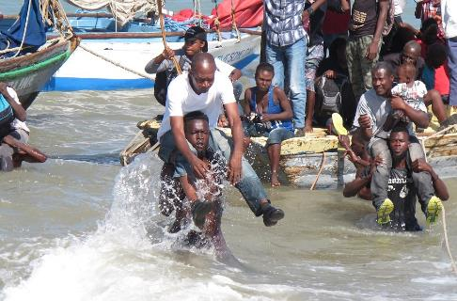
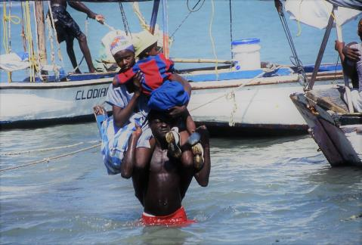
Il faut éviter les cordes.
Les charges ne leur font pas peur…
Et vous remarquez que personne n’a de gilet de sauvetage.

Slide 12
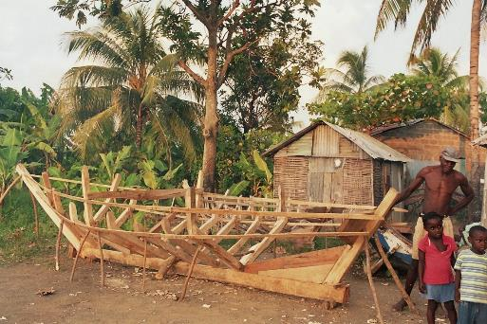
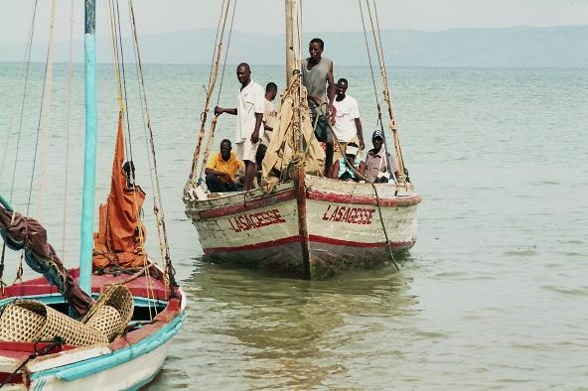
Les bateaux sont construits sur place.
Quand ils partent, on ne connaît jamais
le nombre de passagers, ni leur identité.
Ils sont souvent surchargés,
même celui qui s’appelle
« La Sagesse ».

Slide 13
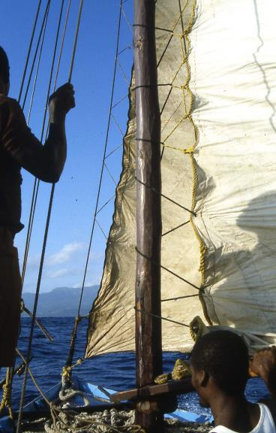
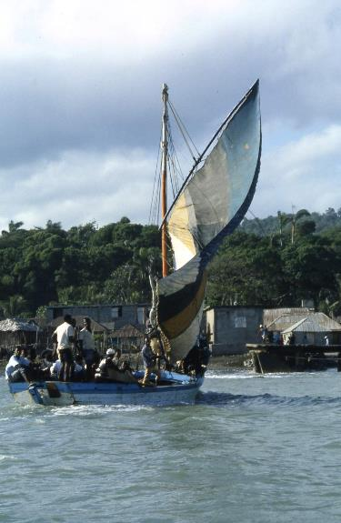
J’ai eu l’occasion de faire cette traversée plusieurs fois.
Il est préférable que la mer soit calme…

Slide 14
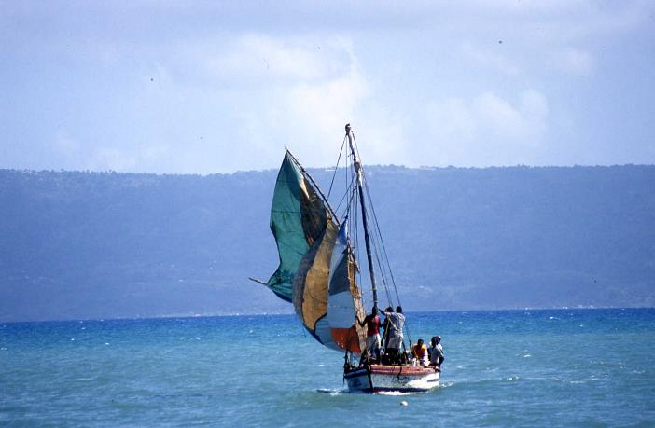
J’ai une pensée pour toutes les familles qui ont été touchées par ce malheureux accident.
Et pour tous ceux qui devront continuer les allers-retours
pour leur activités de commerce ou autres.

Slide 15
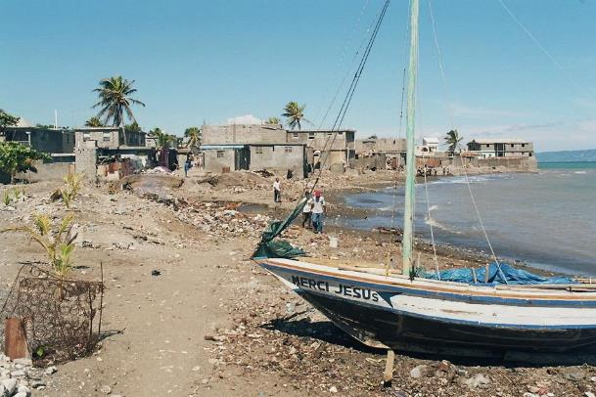
A chacun de mes voyages à Saint Louis du Nord (23) j’ai entendu parler de naufrages, plus ou moins récents.
C’est traité comme une fatalité, cela fait partie des risques de la traversée. Et quand on arrive sans encombre, on dit ce qui est écrit sur ce bateau de pêche : Merci Jésus.
En Haïti, on a peu la culture de la prévention du risque, souvent par manque de moyens.
Les Haïtiens en général ne savent pas nager, à moins d’être pêcheur ou de travailler sur un bateau de transport.
Le responsable du Service Maritime et de Navigation d’Haïti (SEMANAH) déplore que les passagers aient refusé de porter un gilet de sauvetage. (Cf. l’article du Nouvelliste ici) C’est vrai que je n’ai jamais vu un gilet de sauvetage ni sur les passagers, ni sur les bateaux. Le problème n’est pas qu’il fasse trop chaud, mais que les moyens maquent pour s’en procurer.
Les naufrages n’étaient pas relevés dans les médias, pas plus d’ailleurs que ce qui se passe dans le Nord-Ouest en général. L’état des routes fait que les journalistes ne couvrent pas l’actualité de la région…
Pour ce naufrage, avec le développement des téléphones, nous avons pu voir une vidéo sur les réseaux sociaux. Elle avait été réalisée par un badaud qui se trouvait au port de Saint Louis quand les corps ont été ramenés. Les autorités du pays ne se sont manifestées que pour apporter leur soutien et se dire désolées. Vous pouvez le voir sur cet article .

Slide 16
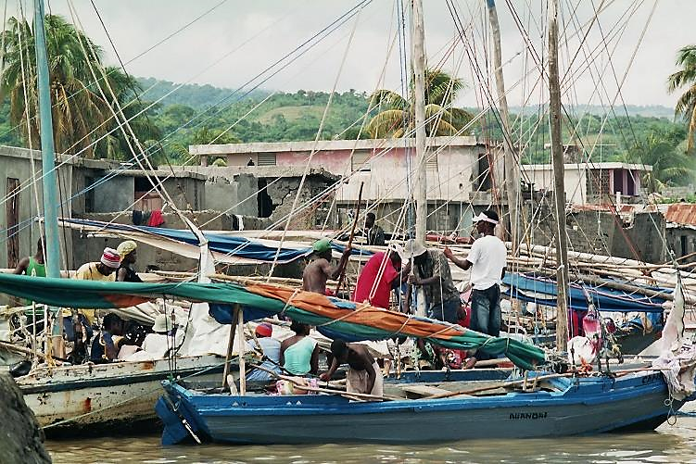
Ce montage a été réalisé par Geneviève GREVÊCHE-LERAY avec ses photos et celles de Bernard LERAY-GREVÊCHE

